Slide 1
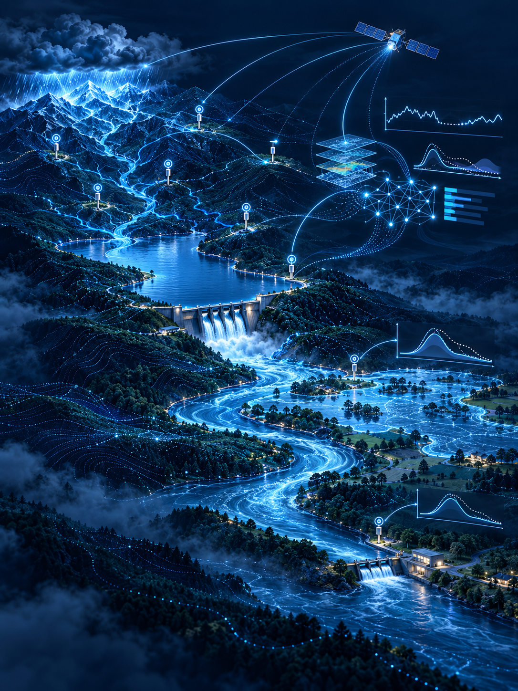

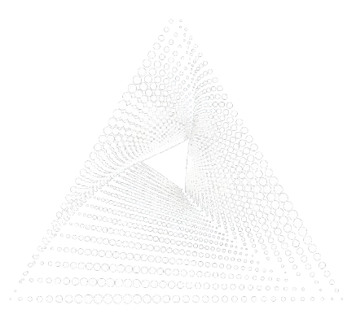
Hydro-UAI Course
Escola de Verão 2026
Inteligência Artificial Aplicada
a Recursos Hídricos
DIA 2
Modelos Baseados em Dados
Preenchimento e avaliação de séries
Prof. André Ferreira Rodrigues
Prof. Bruno Melo Brentan
Prof. Rodrigo Perdigão

Slide 2
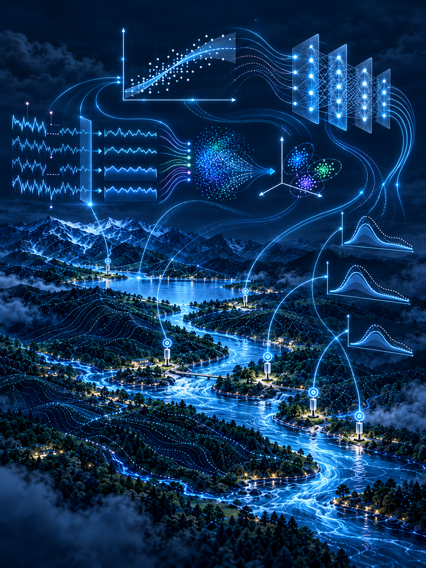
Hydro-UAI Course
Conteúdo programático
00
Modelos Baseados em Dados
01
Diagnóstico de falhas
02
Métodos de preenchimento
03
Dependência, MI e PCA
04
Validação e métricas

Slide 3
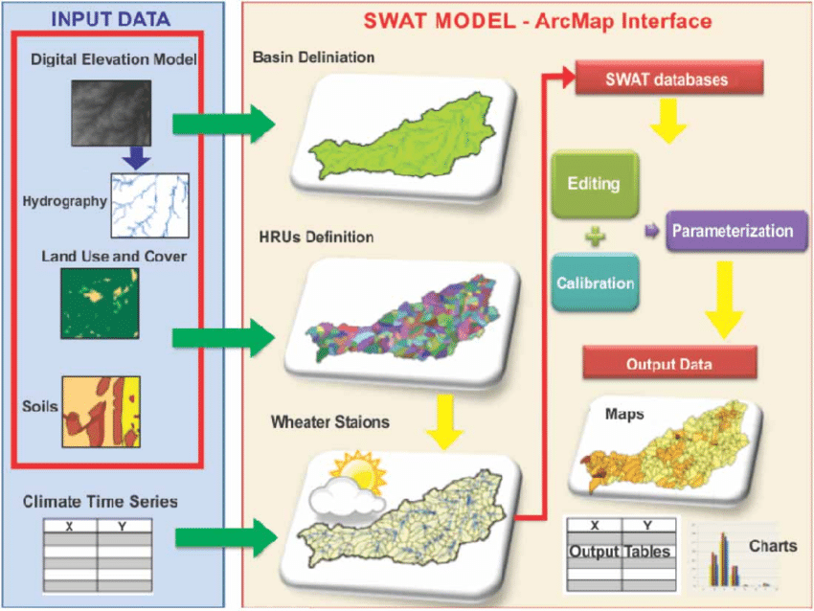
Hydro-UAI Course
Modelagem hidrológica
Do processo físico ao modelo baseado em dados
Fisicamente embasado
Equações de conservação
Representação espacial
Parâmetros físicos
Ex.: SWAT
Hydro-UAI Course

Slide 4
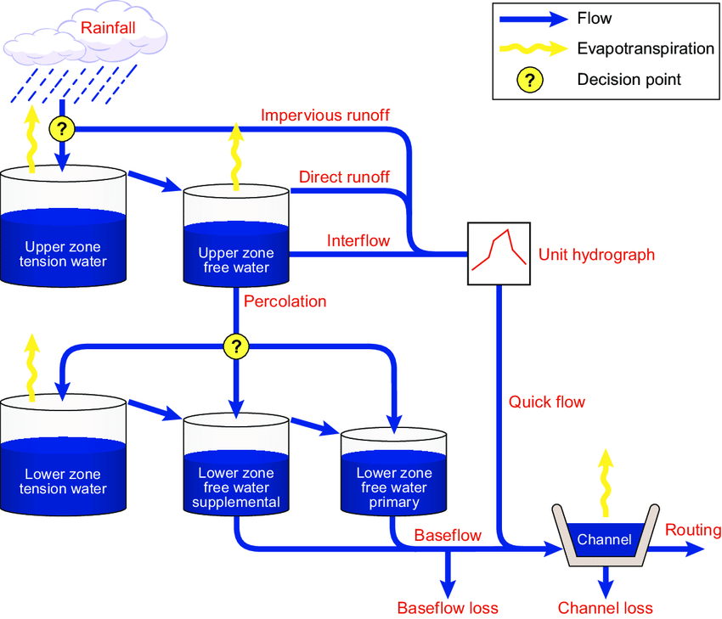
Hydro-UAI Course
Modelagem hidrológica
Do processo físico ao modelo baseado em dados
Conceitual
Reservatórios conceituais
Parâmetros calibrados
Ex.: Sacramento, GR4J
Hydro-UAI Course

Slide 5
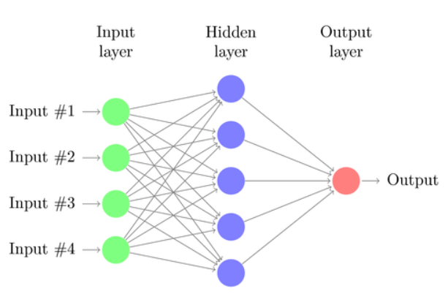
Hydro-UAI Course
Modelagem hidrológica
Do processo físico ao modelo baseado em dados
Baseado em dados
Relações aprendidas dos dados
Poucas hipóteses explícitas
Ex.: MLP, LSTM
Hydro-UAI Course

Slide 6
Hydro-UAI Course
Modelagem hidrológica
Do processo físico ao modelo baseado em dados
Fisicamente embasado
Conceitual
Baseado em dados
Equações de conservação
Representação espacial
Parâmetros físicos
Reservatórios conceituais
Parâmetros calibrados
Ex.: Sacramento, GR4J
Relações aprendidas dos dados
Poucas hipóteses explícitas
Ex.: MLP, LSTM
A pergunta muda: de “quais processos representar?” para “quais padrões os dados permitem aprender?”
Hydro-UAI Course

Slide 7
Hydro-UAI Course
Modelagem hidrológica
Do processo físico ao modelo baseado em dados
Baseado em dados
Aprendem relações entre variáveis de entrada e saída a partir de um conjunto de dados;
Modelos orientados por dados (data-driven);
Diferentemente dos modelos fisicamente embasados ou conceituais, não representam explicitamente os processos físicos do sistema;
Podem variar de modelos relativamente simples, como regressões a Redes Neurais mais complexas (ex.: GNN, LSTM, CNN)
Hydro-UAI Course

Slide 8
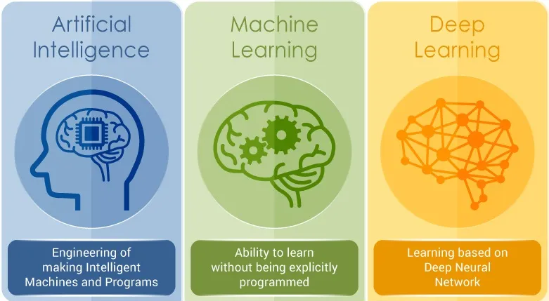
Hydro-UAI Course
Modelagem hidrológica
Do processo físico ao modelo baseado em dados
Inteligência Artificial (IA)
Área ampla que busca desenvolver sistemas capazes de realizar tarefas que normalmente exigem inteligência humana.
Engloba diferentes técnicas e abordagens, incluindo o Machine Learning.
Machine Learning (ML)
Algoritmos que aprendem padrões e relações a partir dos dados.
Não exige que todas as regras sejam explicitamente programadas.
Inclui regressão, árvores de decisão, Random Forest, SVM e redes neurais.
Deep Learning (DL)
É um subconjunto de Machine Learning.
Baseia-se em redes neurais profundas, com múltiplas camadas.
Exemplos: CNNs, RNNs e LSTMs.
Hydro-UAI Course

Slide 9
Hydro-UAI Course
Modelagem hidrológica
Aprendizado supervisionado x Aprendizado não-supervisionado
Aprendizado supervisionado
O modelo aprende a partir de exemplos em que as entradas e as respostas esperadas são conhecidas.
Durante o aprendizado, o modelo busca encontrar uma relação entre as entradas e a variável de interesse:
É utilizado principalmente em problemas de regressão e classificação.
Exemplo 1: utilizar chuva e vazões observadas para prever a vazão futura.
Exemplo 2: utilizar informações espectrais do Sentinel como variáveis de entrada e medições de turbidez realizadas em campo como variável-alvo para desenvolver um modelo de estimativa da turbidez.
Hydro-UAI Course

Slide 10
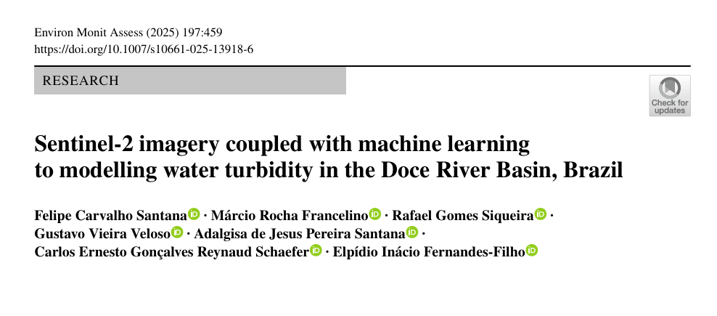
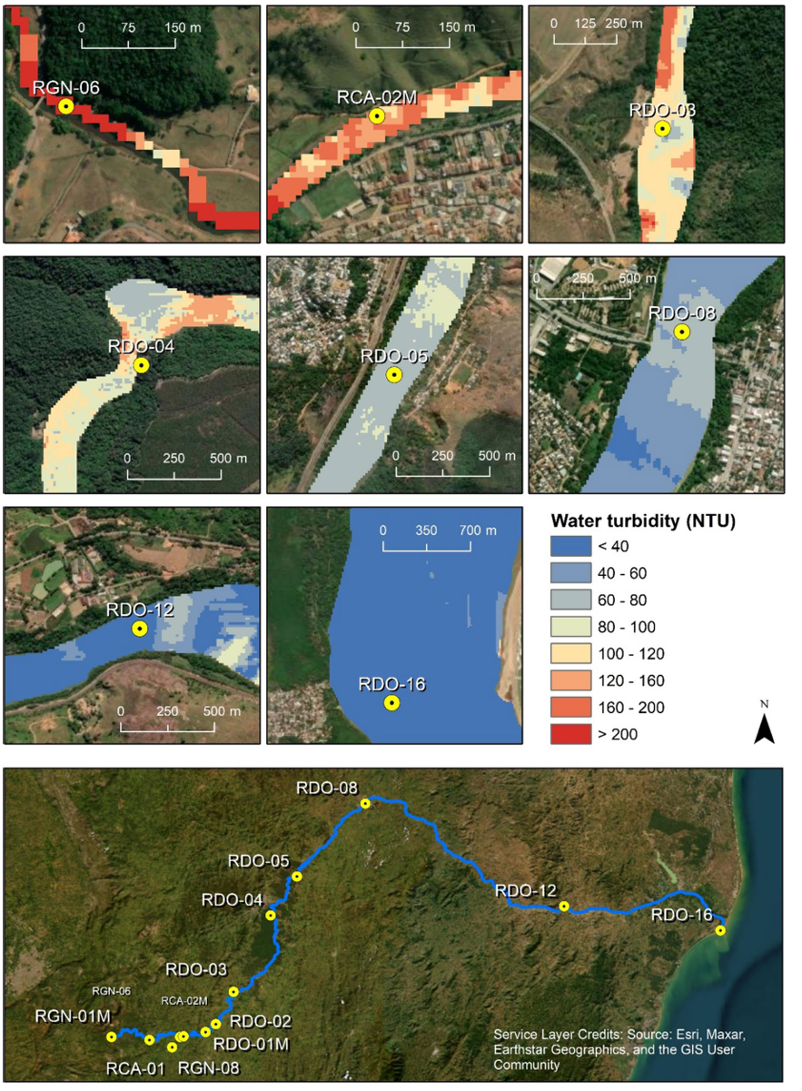
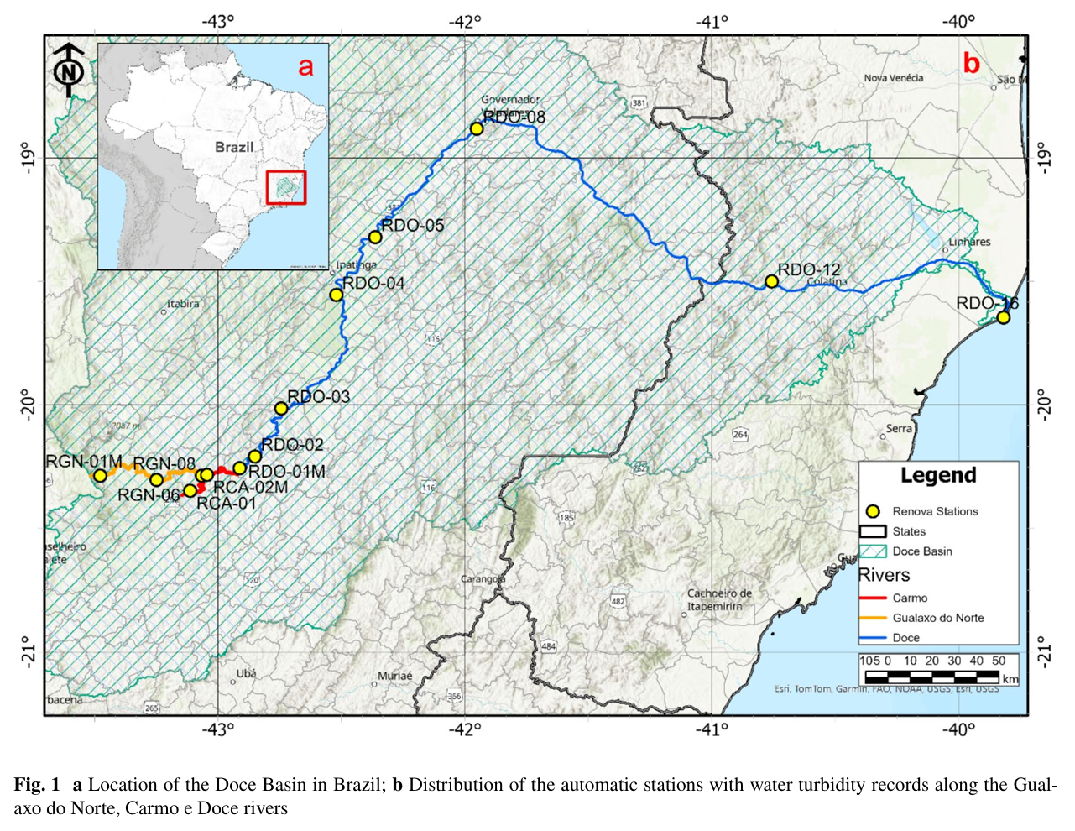
Hydro-UAI Course
Modelagem hidrológica
Aprendizado supervisionado x Aprendizado não-supervisionado
Aprendizado supervisionado
O modelo aprende a partir de exemplos em que as entradas e as respostas esperadas são conhecidas.
Durante o aprendizado, o modelo busca encontrar uma relação entre as entradas e a variável de interesse:
É utilizado principalmente em problemas de regressão e classificação.
Exemplo 1: utilizar chuva e vazões observadas para prever a vazão futura.
Exemplo 2: utilizar informações espectrais do Sentinel como variáveis de entrada e medições de turbidez realizadas em campo como variável-alvo para desenvolver um modelo de estimativa da turbidez.
Hydro-UAI Course

Slide 11
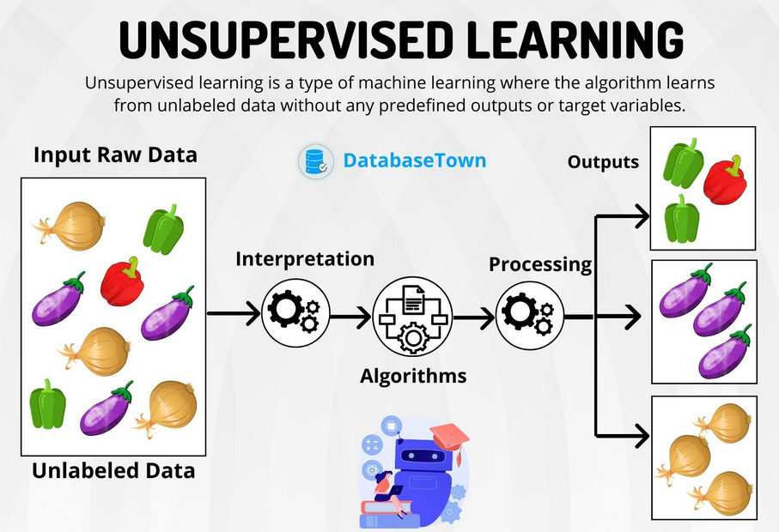
Hydro-UAI Course
Modelagem hidrológica
Aprendizado supervisionado x Aprendizado não-supervisionado
Aprendizado não-supervisionado
O modelo aprende a partir de dados em que as entradas são conhecidas, mas não existe uma resposta ou variável-alvo
Durante o aprendizado, o modelo busca identificar padrões, estruturas e relações existentes nos próprios dados.
Exemplo 1: agrupar bacias hidrográficas com características semelhantes a partir de variáveis fisiográficas e hidrológicas.
Exemplo 2: utilizar PCA para reduzir a dimensionalidade de um conjunto de variáveis hidrometeorológicas, preservando a maior parte da informação presente nos dados.
Hydro-UAI Course

Slide 12
Hydro-UAI Course
Modelagem hidrológica
Treinamento × Validação × Teste
TREINAMENTO
VALIDAÇÃO
TESTE
• Ajusta os parâmetros do modelo.
• O modelo aprende as relações entre X e Y.
• É a parcela efetivamente utilizada no aprendizado.
Compara configurações e hiperparâmetros.
Auxilia na seleção do modelo.
Orienta o critério de parada (early stopping)
Fundamental para avaliãção de overfitting
• Avaliação final e independente.
• Não participa do treinamento nem da seleção.
• Estima a capacidade de generalização.
Hydro-UAI Course

Slide 13
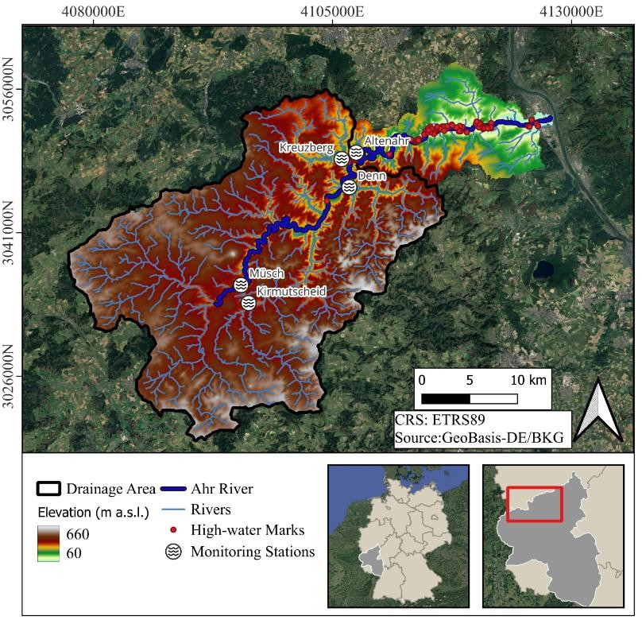
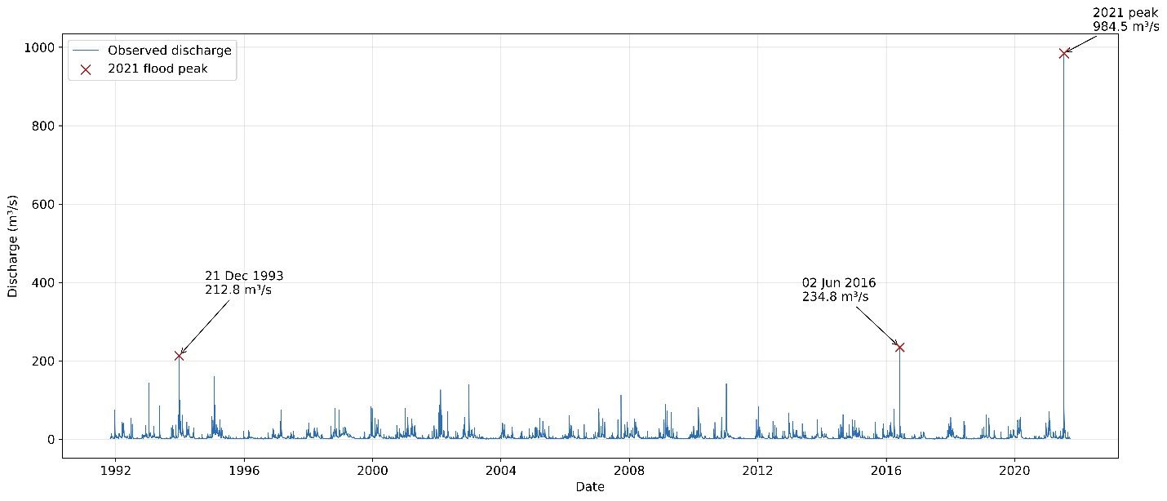
Hydro-UAI Course
Modelagem hidrológica
Treinamento × Validação × Teste
Hydro-UAI Course

Slide 14
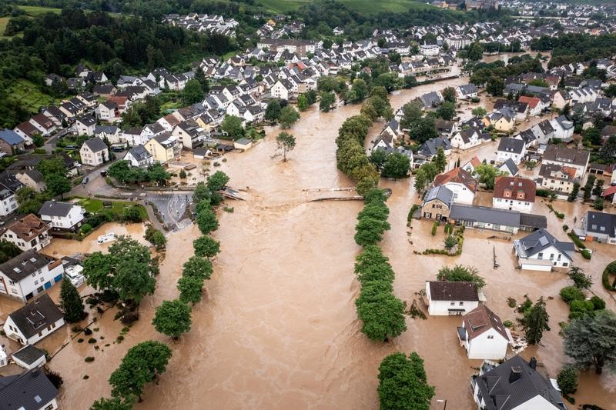
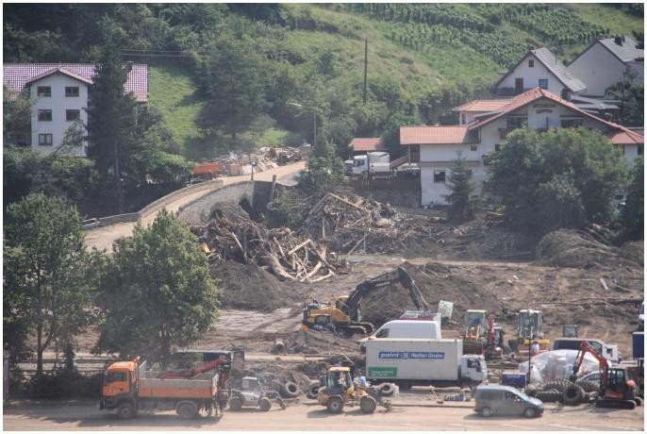
Hydro-UAI Course
Modelagem hidrológica
Treinamento × Validação × Teste
Hydro-UAI Course

Slide 15
Hydro-UAI Course
Modelagem hidrológica
Função de Perda × Métricas de Avaliação
FUNÇÃO DE PERDA
Quantifica o erro entre os valores observados e os valores estimados pelo modelo.
A perda orienta a atualização dos parâmetros do modelo a cada etapa do treinamento.
A escolha da função de perda define como diferentes tipos e magnitudes de erro serão penalizados.
Diferentes problemas podem exigir diferentes funções de perda.
Possíveis funções de perda:
MSE – Mean Squared Error: penaliza mais fortemente os erros grandes.
MAE – Mean Absolute Error: penaliza os erros de forma linear e é menos sensível a valores extremos que o MSE.
Huber Loss: combina características do MSE e MAE, reduzindo a influência de erros extremos.
Hydro-UAI Course

Slide 16
Hydro-UAI Course
Modelagem hidrológica
Função de Perda × Métricas de Avaliação
FUNÇÃO DE PERDA
MÉTRICAS DE AVALIAÇÃO
Quantifica o erro entre os valores observados e os valores estimados pelo modelo.
A perda orienta a atualização dos parâmetros do modelo a cada etapa do treinamento.
A escolha da função de perda define como diferentes tipos e magnitudes de erro serão penalizados.
Diferentes problemas podem exigir diferentes funções de perda.
Possíveis funções de perda:
MSE – Mean Squared Error: penaliza mais fortemente os erros grandes.
MAE – Mean Absolute Error: penaliza os erros de forma linear e é menos sensível a valores extremos que o MSE.
Huber Loss: combina características do MSE e MAE, reduzindo a influência de erros extremos.
Permitem avaliar diferentes características da previsão, como erro global, dinâmica temporal, viés e representação dos extremos.
São utilizadas na validação para comparar/selecionar modelos e hiperparâmetros e no teste para avaliar o desempenho final.
Exemplos em hidrologia:
NSE — Nash-Sutcliffe Efficiency
KGE — Kling-Gupta Efficiency
PBIAS — Percent Bias: quantifica a tendência de superestimação ou subestimação das previsões.
FHV — High-Flow Bias: avalia especificamente o viés na representação das maiores vazões, sendo particularmente interessante em estudos de cheias.
Hydro-UAI Course

Slide 17
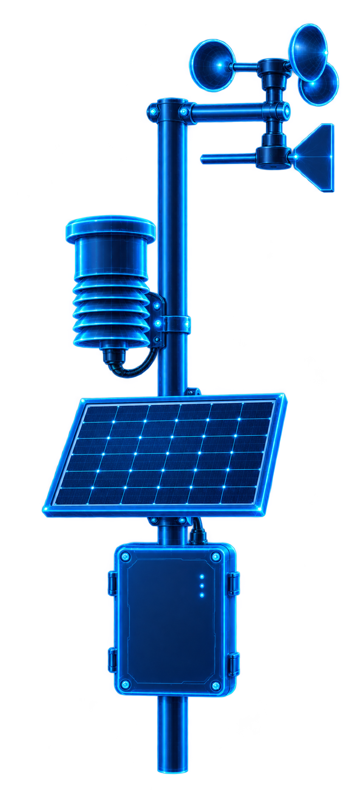
Hydro-UAI Course
Pré-Processamento de Dados
Origem das falhas
Falhas no equipamento
Problemas na transmissão e armazenamento
Eventos extremos
Dificuldade de acesso, por exemplo geográfica
Interrupções de coletas de campo
Erro humano

Slide 18
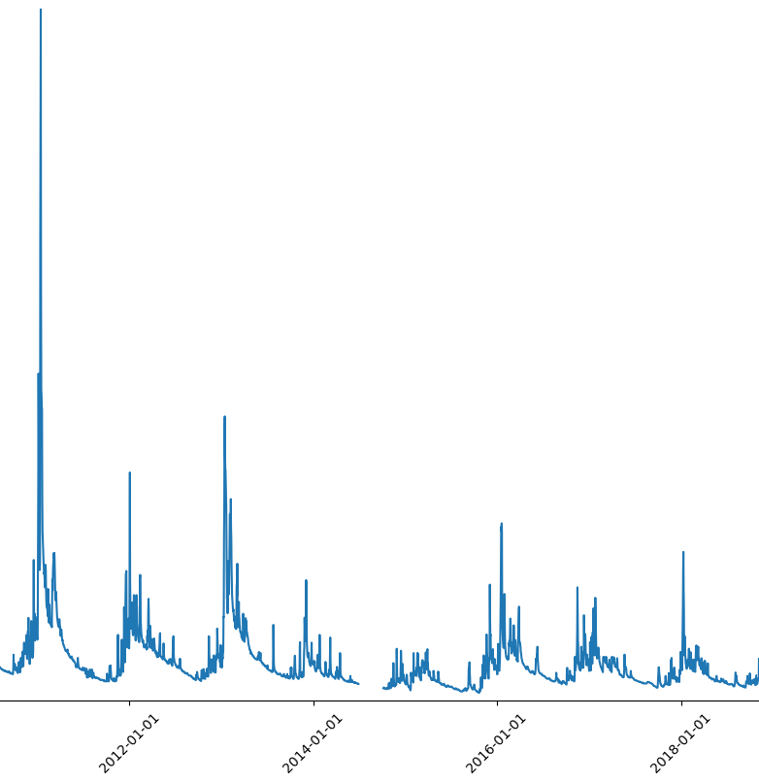
Hydro-UAI Course
Pré-Processamento de Dados
Exemplo de falhas
A lacuna interrompe a série. A ausência pode atingir a estiagem ou os picos.

Slide 19
Hydro-UAI Course
Pré-Processamento de Dados
Diagnóstico das falhas
Ferramenta | Representação | O que verificar
Contagem de NaN | Totais e percentuais | Disponibilidade por estação e estação do ano
Gráfico de Gantt | Períodos com dados | Falhas simultâneas e trechos sem referência
Série histórica | Trajetória no tempo | Duração das lacunas e ocorrência nos picos
Outliers | Distribuição dos valores | Consistência física e registros de campo
A contagem resume a falta de dados. Os gráficos mostram onde e quando ela ocorre.

Slide 20
Hydro-UAI Course
Pré-Processamento de Dados
Contagem de NaN e sazonalidade
53 dias ausentes
14,5% de um ano
com 365 dias
Período úmido
42 / 182 dias = 23,1%
Período seco
11 / 183 dias = 6,0%
A porcentagem anual é suficiente para decidir se a série atende ao estudo?
Exemplo didático. Úmido: out.–mar. Seco: abr.–set. Limites variam por região.
Notes:
Fonte original: Dia_3_Hydro-UAI_Final.pptx.
Contagem ilustrativa, sem associação às estações do arquivo. Valores completos em data.json.

Slide 21
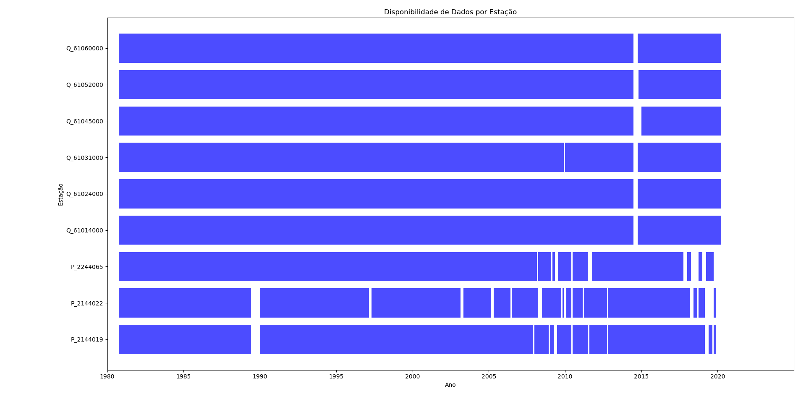
Hydro-UAI Course
Pré-Processamento de Dados
Gráfico de Gantt
Lacunas simultâneas reduzem as estações disponíveis para um preenchimento multivariado.

Slide 22
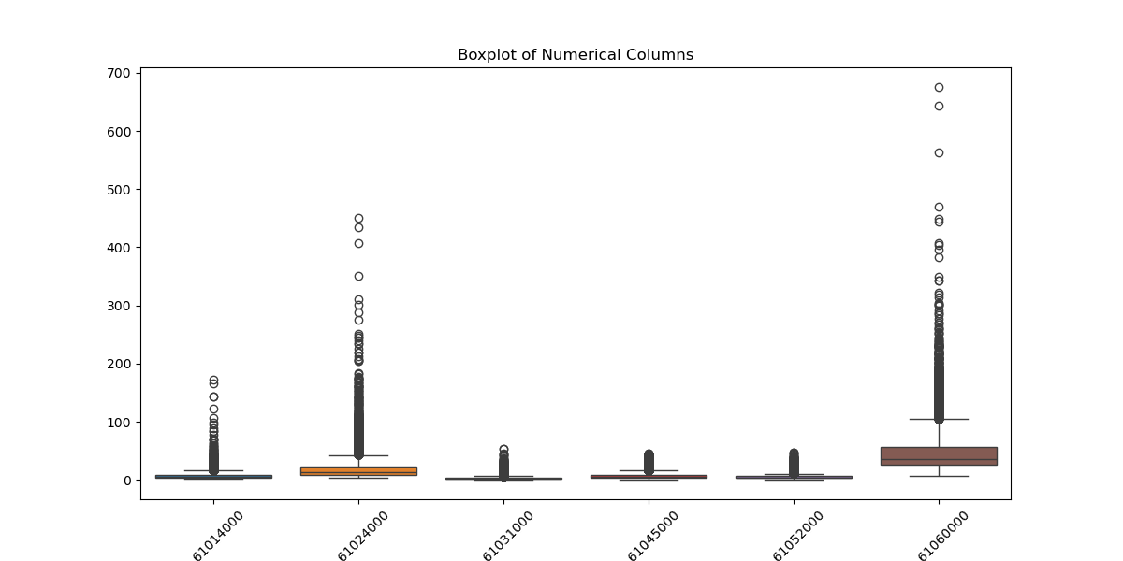
Hydro-UAI Course
Pré-Processamento de Dados
Identificação de outlier
61014000
61024000
61031000
61045000
61052000
61060000
Um ponto extremo pode representar uma cheia real. A exclusão exige verificação.

Slide 23
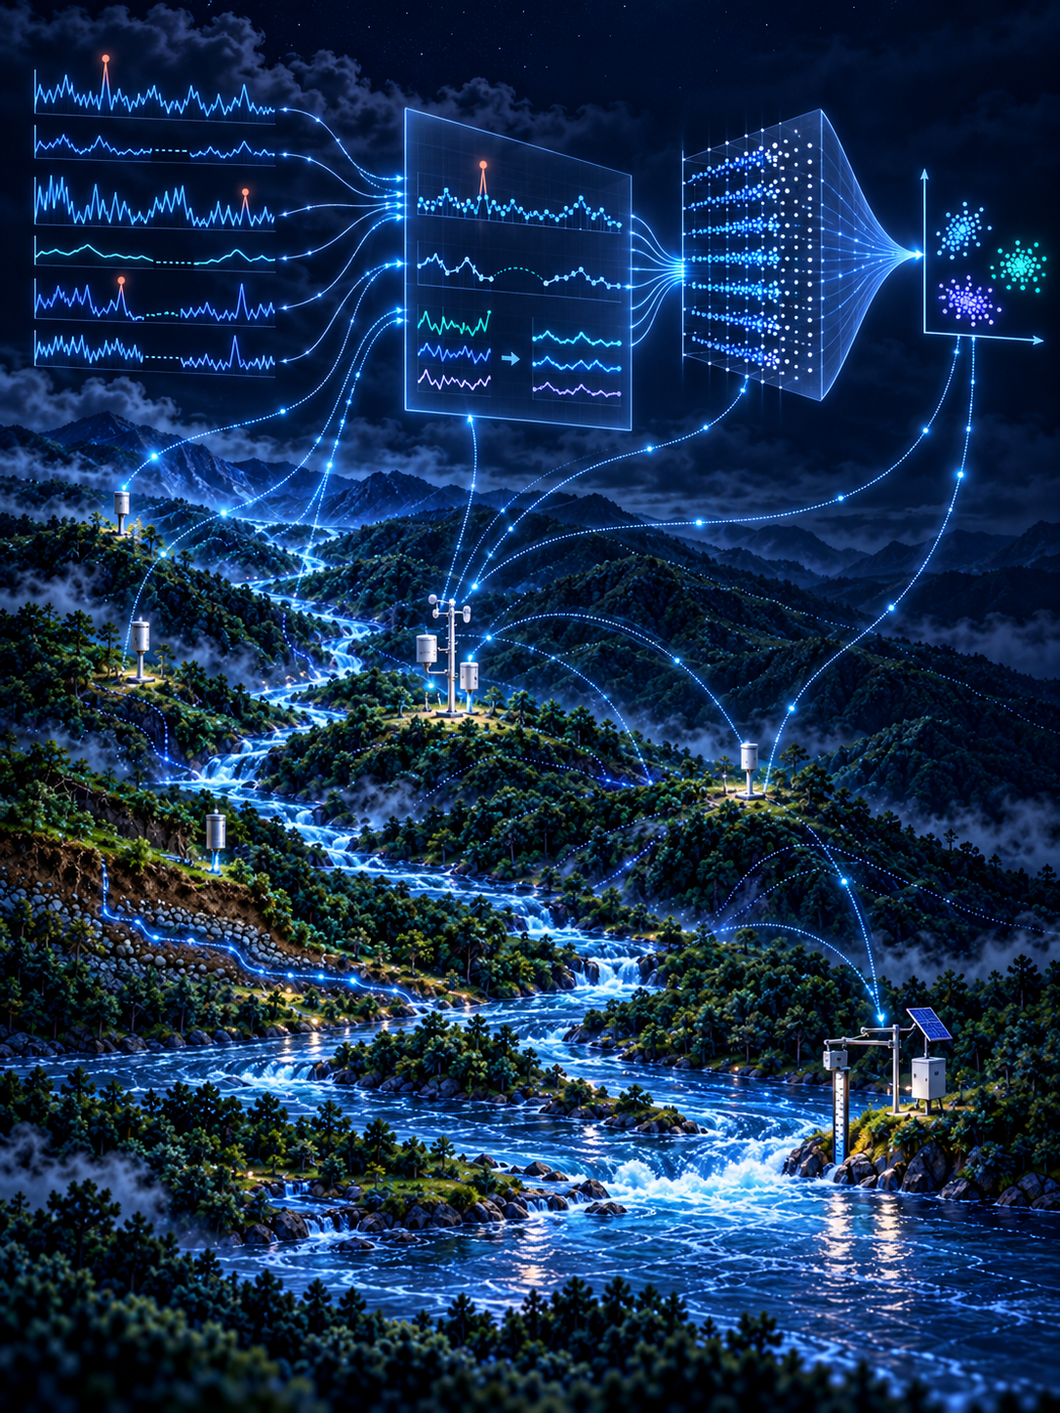
Hydro-UAI Course
Métodos para
preenchimento
Média
Interpolação linear
K-Nearest Neighbors (KNN)

Slide 24
Hydro-UAI Course
Pré-Processamento de Dados
Média global e média de uma janela
Média global
21,9 m³/s
Média da janela
22,3 m³/s
As duas abordagens geram um patamar no intervalo sem dados. A janela modifica o nível estimado.
Trecho preenchido: dias 8 a 11. A linha cinza é a referência conhecida do exemplo.
Exemplo didático com dados sintéticos
Notes:
Fonte original: Dia_3_Hydro-UAI_Final.pptx.
Média global calculada apenas sobre os 16 valores disponíveis. Janela usa dias 5, 6, 7, 12, 13 e 14.

Slide 25
Hydro-UAI Course
Pré-Processamento de Dados
Interpolação linear
y = y₁ +
[(y₂ − y₁)/(x₂ − x₁)]
× (x − x₁)
Antes: (7, 21)
Depois: (12, 22)
Dia 9: 21,4 m³/s
A interpolação acompanha os extremos do intervalo, mas pode suavizar um pico oculto.
Exemplo didático com dados sintéticos
Notes:
Fonte original: Dia_3_Hydro-UAI_Final.pptx.
A notação dos pontos usa (x,y). A série sintética oferece a referência para mostrar a suavização do pico.

Slide 26
Hydro-UAI Course
Teoria do KNN
KNN: estimativa pelos vizinhos
KNN (k-Nearest Neighbors) usa os k exemplos mais próximos no espaço de atributos para estimar uma resposta contínua.
Vizinho | Distância d | Q (m³/s) | Peso 1/d
A | 1 | 10 | 1,00
B | 2 | 20 | 0,50
C | 4 | 30 | 0,25
Q̂(x) = ∑ wᵢQᵢ / ∑ wᵢ
Pesos iguais: wᵢ = 1
Q̂ = 20,0 m³/s
Pesos por distância: wᵢ = 1/dᵢ
Q̂ = 15,7 m³/s
No preenchimento, cada vizinho precisa ter o valor da variável ausente disponível.
Exemplo didático. Distâncias adimensionais, após padronização. k = 3.
Notes:
Regressão KNN é um método não paramétrico baseado nas instâncias de treino. N_k(x) contém os k vizinhos selecionados pela distância. A fórmula usa somas sobre N_k(x). Os pesos inversos deste exemplo são [1,0.5,0.25], soma=1.75. O numerador ponderado é 27.5 m³/s e o resultado é 110/7=15.7142857 m³/s. Pesos uniformes resultam em (10+20+30)/3=20. A classificação KNN usa votação em vez de média. No KNNImputer, os doadores de uma variável são apenas linhas com essa variável observada. Se houver distância zero, a ponderação por distância considera apenas os vizinhos coincidentes e faz a média dos seus valores.
https://scikit-learn.org/stable/modules/neighbors.html
https://scikit-learn.org/stable/modules/generated/sklearn.impute.KNNImputer.html

Slide 27
Hydro-UAI Course
Teoria do KNN
KNN: distância e padronização
Unidades originais
Após padronização
zⱼ = (xⱼ − μⱼ) / sⱼ
Escalas do treino: sP = 20 mm e sT = 1 °C.
Consulta (P,T) = (100,20). A = (110,25). B = (130,21).
Dados hipotéticos. Ciano: menor distância. μ e s devem usar somente o treino.
Notes:
P é precipitação em mm e T é temperatura em °C. Distância euclidiana antes de padronizar: dA=sqrt(10²+5²)=11.18034; dB=sqrt(30²+1²)=30.01666. Esses números misturam unidades. Com desvios padrão de treino hipotéticos sP=20 mm e sT=1 °C, a diferença dos valores centralizados é Δx/s. Logo dA=sqrt(0.5²+5²)=5.02494 e dB=sqrt(1.5²+1²)=1.80278. O candidato mais próximo muda de A para B. Fórmula com p atributos disponíveis: d(i,l)=sqrt(sum_j (z_ij-z_lj)²). No KNNImputer, a métrica nan_euclidean usa d(i,l)=sqrt[(p/m)sum_{j em O}(z_ij-z_lj)²], com O atributos observados em ambas as linhas e m=|O|. Sem atributos em comum, a distância fica indefinida. Esta reponderação não altera o ranking quando os candidatos têm os mesmos atributos disponíveis. A qualidade dos atributos ainda depende da relevância física.
https://scikit-learn.org/stable/modules/generated/sklearn.preprocessing.StandardScaler.html
https://scikit-learn.org/stable/modules/generated/sklearn.metrics.pairwise.nan_euclidean_distances.html
https://scikit-learn.org/stable/modules/generated/sklearn.impute.KNNImputer.html

Slide 28
Hydro-UAI Course
Teoria do KNN
KNN: efeito do número de vizinhos
k = 1
k = 5
k = 15
Maior sensibilidade
às observações.
Estimativa com
vizinhança local.
Suavização intensa
do pico.
Dados sintéticos. Pesos iguais. Cinza: observações. Ciano: KNN. Escolha k na validação.
Notes:
Os três painéis usam as mesmas 20 observações sintéticas, uma variável de entrada e KNeighborsRegressor(weights="uniform") do scikit-learn. A curva subjacente é 10+4x+30 exp(-((x-6)/0.9)²), somada a ruído normal com desvio 4 m³/s, seed=42. A estimativa avalia 121 pontos. k pequeno tende a aumentar a variância e a sensibilidade ao ruído. k grande amplia a vizinhança e pode aumentar o viés, suavizando picos. O exemplo não demonstra que k=5 é ótimo. Escolher k e pesos na validação com falhas artificiais, sem usar o teste. Blocos temporais ajudam a reproduzir a duração real das lacunas. KNN pode tornar-se menos discriminante com muitos atributos irrelevantes.
https://scikit-learn.org/stable/modules/neighbors.html

Slide 29
Hydro-UAI Course
Pré-Processamento de Dados
KNN: proximidade no espaço de atributos
d(i,j) = √∑(xᵢₖ − xⱼₖ)²
O algoritmo compara os atributos disponíveis e usa os k vizinhos mais semelhantes para estimar o valor ausente.
Os vizinhos podem estar distantes no tempo ou no espaço geográfico.
Dados do exemplo original. Para o cálculo real, padronize atributos de unidades distintas.
Notes:
Fonte original: Dia_3_Hydro-UAI_Final.pptx.
Os pontos reproduzem TEMP e WIND da tabela original. PRESS é a variável ausente. A distância ilustrativa, sem padronização, segue o exemplo original.

Slide 30
Hydro-UAI Course
Pré-Processamento de Dados
Exemplo KNN: atributos e valor ausente
ID | TEMP | PRESS | WIND
0 | 25.0 | 1012 | 5.2
1 | 24.5 | NaN | 5.1
2 | 25.2 | 1011 | 5.3
3 | 24.9 | 1013 | 5.0
4 | 23.5 | 1009 | 5.5
5 | 26.0 | 1015 | 5.1
TEMP e WIND orientam a busca dos vizinhos da linha 1.
Valor ausente
PRESS = NaN
A pressão ausente não participa da distância entre essas linhas.

Slide 31
Hydro-UAI Course
Pré-Processamento de Dados
KNN: distância para a linha 1
k = 3
Vizinhos: 3, 0 e 2
d(1,3) =
√[(24,5−24,9)²
+(5,1−5,0)²]
≈ 0,412
Exemplo original, sem padronização. As unidades influenciam o cálculo.

Slide 32
Hydro-UAI Course
Pré-Processamento de Dados
KNN: preenchimento da pressão
ID | TEMP | PRESS | WIND
0 | 25.0 | 1012 | 5.2
1 | 24.5 | 1012 | 5.1
2 | 25.2 | 1011 | 5.3
3 | 24.9 | 1013 | 5.0
4 | 23.5 | 1009 | 5.5
5 | 26.0 | 1015 | 5.1
Média dos 3 vizinhos
P̂ = (1013 + 1012
+ 1011) / 3
P̂ = 1012 hPa
A célula verde mostra o valor preenchido. As células em azul identificam os vizinhos.

Slide 33
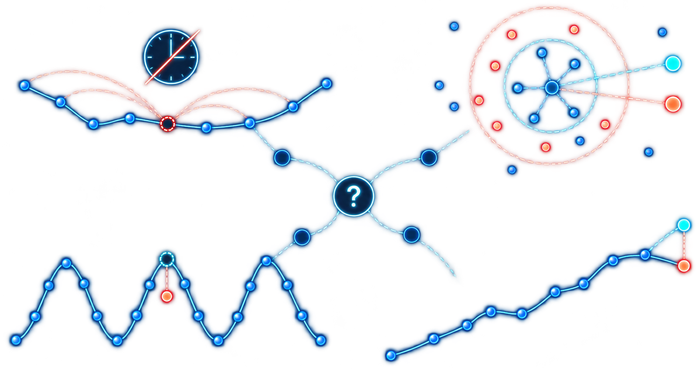
Hydro-UAI Course
Pré-Processamento de Dados
Limitações KNN
A versão básica ignora a ordem temporal
O número de vizinhos k altera o preenchimento
Sazonalidade e tendência exigem atributos específicos
A validação deve incluir falhas longas e trechos com comportamento diferente.

Slide 34
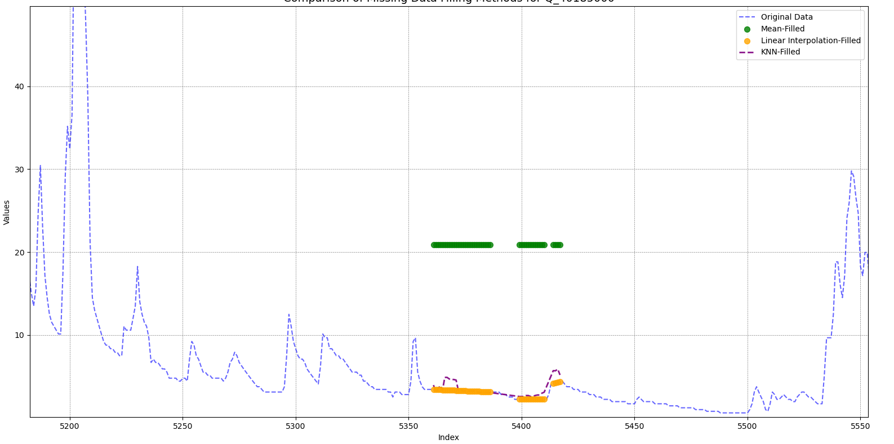
Hydro-UAI Course
Pré-Processamento de Dados
Exemplo de aplicação
Métodos diferentes produzem valores distintos na mesma lacuna. A validação quantifica essas diferenças.

Slide 35
Hydro-UAI Course
Análise multivariada
Correlação de Pearson: comportamento visual
Positiva
Negativa
Não linear
r = 0,97
r = -0,97
r = -0,02
r varia de −1 a +1. Um valor próximo de zero pode coexistir com uma relação não linear.
Exemplo didático com dados sintéticos
Notes:
Fonte original: Dia_3_Hydro-UAI_Final.pptx.
Coeficientes calculados com np.corrcoef. O terceiro caso é y=x²+ruído, com x simétrico.
https://www.hec.usace.army.mil/confluence/hmsdocs/hmstrm/calibration/calibration-summary-statistics

Slide 36
Hydro-UAI Course
Teoria da informação mútua
Informação mútua: entropia e incerteza
A entropia H(Y) resume a incerteza de uma variável discreta.
Y: vazão baixa ou alta
H(Y) = −∑ p(y) log₂ p(y)
I(X;Y) = H(Y) − H(Y∣X)
H(Y∣X) é a incerteza que resta sobre Y quando conhecemos X. A MI mede a redução média dessa incerteza.
p = 0,5: H(Y) = 1 bit
Exemplo binário teórico. Em p = 0 ou p = 1, o resultado é certo e H(Y) = 0.
Notes:
Shannon define a entropia de uma variável discreta por H(Y)=-sum_y p(y)log_b p(y), com a convenção 0 log 0 = 0. A base b=2 gera bits. Para Bernoulli, H_b(p)=-p log2 p-(1-p)log2(1-p), máximo 1 bit em p=0.5. A entropia condicional H(Y|X) é a média, sobre X, das entropias de Y dado cada valor de X. I(X;Y)=H(Y)-H(Y|X)=H(X)-H(X|Y). Estas fórmulas se referem a variáveis discretas. Para contínuas, a MI usa densidades e pode ser expressa por integrais ou entropias diferenciais quando bem definidas.
https://web.stanford.edu/class/ee276/files/lectures/lecture2.pdf
https://web.stanford.edu/class/ee376a/files/2017-18/lecture_3.pdf

Slide 37
Hydro-UAI Course
Teoria da informação mútua
Informação mútua: cálculo com probabilidades
I(X;Y) = ∑ₓ∑ᵧ p(x,y) log₂[p(x,y)/(p(x)p(y))]
Dependência perfeita
Independência
X / Y | Baixa | Alta | Total
Seco | 0,50 | 0 | 0,50
Úmido | 0 | 0,50 | 0,50
Total | 0,50 | 0,50 | 1,00
X / Y | Baixa | Alta | Total
Seco | 0,25 | 0,25 | 0,50
Úmido | 0,25 | 0,25 | 0,50
Total | 0,50 | 0,50 | 1,00
I = 2 × 0,5 × log₂(2) = 1 bit
p(x,y) = p(x)p(y): I = 0
Probabilidades hipotéticas. X: regime seco/úmido. Y: vazão discretizada em baixa/alta.
Notes:
As duas tabelas contêm distribuições conjuntas hipotéticas com as mesmas marginais p(X=seco)=p(X=úmido)=p(Y=baixa)=p(Y=alta)=0.5. Células com p(x,y)=0 contribuem zero à soma. No caso dependente, duas células de probabilidade 0.5 produzem cada uma 0.5 log2(0.5/0.25)=0.5 bit. A MI total é 1 bit e H(Y|X)=0. No caso independente, todas as quatro razões p(x,y)/(p(x)p(y)) são 1, logo a MI é zero e H(Y|X)=H(Y)=1 bit. H(Y) se mantém 1 bit em ambos. A classificação seco/úmido perfeitamente alinhada com a vazão é um exemplo matemático, não um resultado de bacia real. A MI é simétrica e não define causalidade.
https://web.stanford.edu/class/ee376a/files/2017-18/lecture_3.pdf

Slide 38
Hydro-UAI Course
Análise multivariada
Informação mútua (Mutual Information)
Linear
Quadrática
Independente
MI = 1,39 nats
MI = 1,12 nats
MI = 0,00 nats
Pearson r = 0,97
Pearson r = -0,02
Pearson r = 0,16
Dados sintéticos. Estimativa de MI por kNN, k=5. Valores dependem da amostra e do estimador.
Notes:
Fonte original: Dia_3_Hydro-UAI_Final.pptx.
MI ≥ 0. MI teórica é zero apenas na independência. A estimativa amostral pode ter viés e não identifica causalidade.
https://scikit-learn.org/stable/modules/generated/sklearn.feature_selection.mutual_info_regression.html

Slide 39
Hydro-UAI Course
Análise multivariada
Informação mútua na seleção de atributos
MI mede a dependência de cada entrada com o alvo. O ranking orienta quais atributos testar no modelo.
Cuidados
Uma MI alta não garante contribuição adicional quando outras entradas já trazem a mesma informação.
A seleção deve usar o treino. A validação confirma o ganho no preenchimento.
Exemplo didático com dados sintéticos
Notes:
Fonte original: Dia_3_Hydro-UAI_Final.pptx.
Dados sintéticos n=300. Alvo = fator de umidade² + 0,5 fator térmico + ruído. Ranking não descreve uma bacia real. MI univariada não representa dependência condicional.
https://scikit-learn.org/stable/modules/generated/sklearn.feature_selection.mutual_info_regression.html

Slide 40
Hydro-UAI Course
Teoria da informação mútua
Informação mútua: estimação e interpretação
Dados | Estimativa de MI
Discretos | Frequências conjuntas
Contínuos | Distâncias entre vizinhos
I(X;Y) = I(Y;X) ≥ 0
A MI não normalizada pode superar 1. Ela mede dependência sem atribuir sinal ou direção.
Na estimação contínua, mais vizinhos reduzem a variância, mas podem introduzir viés.
Na seleção, I(Xⱼ;Q) compara cada entrada com a vazão. O ranking pode ocultar redundância e interações entre entradas.
log₂: bits. ln: nats.
1 bit ≈ 0,693 nat.
Uma sazonalidade comum também pode gerar dependência. MI, isoladamente, não demonstra causalidade.
Notes:
mutual_info_regression estima MI com um alvo contínuo, retornando nats. Para atributos contínuos, usa métodos de estimação de entropia baseados em distâncias kNN (Kraskov, Stögbauer e Grassberger, 2004). O parâmetro n_neighbors é próprio do estimador de MI e não representa o k usado para preencher uma lacuna pelo KNNImputer. Ele controla o compromisso entre viés e variância da estimativa. A função distingue atributos discretos e contínuos; indicar corretamente discrete_features. A MI teórica é não negativa e igual a zero se e somente se houver independência. Uma estimativa próxima de zero não prova independência, e estimativas negativas podem ser truncadas a zero pela implementação. Log natural usa nats, log2 usa bits: I_nats=ln(2) I_bits. A MI não normalizada não tem limite geral 1 e, para contínuas, pode ser infinita em relações determinísticas sem ruído. O ranking é univariado. Para dois atributos idênticos X1=X2, ambos têm a mesma MI com Q sem garantir ganho conjunto. Exemplo de interação: X1 e X2 Bernoulli independentes e Q=XOR(X1,X2) dão MI individual zero, mas MI conjunta 1 bit. Esses resultados decorrem diretamente da definição. Estimar MI e selecionar atributos somente no treino de cada partição.
https://scikit-learn.org/stable/modules/generated/sklearn.feature_selection.mutual_info_regression.html
https://web.stanford.edu/class/ee376a/files/2017-18/lecture_3.pdf

Slide 41
Hydro-UAI Course
Teoria do PCA
PCA: variância e direções principais
PCA é uma transformação linear não supervisionada. As componentes combinam as entradas e preservam direções de maior variância.
Variância conforme a direção
a₁ = argmax Var(Za)
com aᵀa = 1
As próximas direções também maximizam a variância, com ortogonalidade às anteriores.
PC1: 45°, λ₁=1,8. PC2: 135°, λ₂=0,2.
Exemplo teórico com duas entradas padronizadas, variância 1 e correlação 0,8.
Notes:
Z é a matriz n×p com atributos centrados. Padronizar por desvios s_j quando escalas/unidades distintas justificarem. PCA sozinho centraliza sem escalar. Para uma direção unitária a, Var(Za)=a^T C a, com C=Z^T Z/(n-1). A primeira componente maximiza essa variância (quociente de Rayleigh). As demais são ortogonais às anteriores, e os scores ficam não correlacionados no treino. Não correlação não implica independência em geral. Não há uso do alvo no objetivo do PCA. No exemplo C=[[1,0.8],[0.8,1]], a direção (cosθ,sinθ) gera variância 1+0.8 sin(2θ). Ela atinge 1.8 em 45° e 0.2 em 135°. A direção PC2 pode ter o sinal invertido sem alterar a solução, por isso 135° equivale à direção do autovetor a2=(1,-1)/sqrt(2).
https://scikit-learn.org/stable/modules/decomposition.html
https://scikit-learn.org/stable/modules/generated/sklearn.decomposition.PCA.html

Slide 42
Hydro-UAI Course
Teoria do PCA
PCA: autovalores, autovetores e scores
Matriz de covariância
Caₖ = λₖaₖ
C = ZᵀZ / (n − 1)
aₖ: direção da componente.
λₖ: variância nessa direção.
C | z₁ | z₂
z₁ | 1,0 | 0,8
z₂ | 0,8 | 1,0
λ₁ = 1,8
tᵢ₁ = 0,707zᵢ₁ + 0,707zᵢ₂
λ₂ = 0,2
tᵢ₂ = 0,707zᵢ₁ − 0,707zᵢ₂
Z: n observações e p atributos.
zⱼ = (xⱼ − μⱼ)/sⱼ
μⱼ: média. sⱼ: desvio padrão.
Exemplo teórico. Um score tᵢₖ localiza a observação i na componente k.
Notes:
Autovetores normalizados a1=(1,1)/sqrt(2), a2=(1,-1)/sqrt(2) e autovalores 1.8 e 0.2 são calculados para C=[[1,0.8],[0.8,1]]. λ1≥λ2. Z possui n linhas e p colunas, com média de treino μ_j e desvio s_j. O score da observação i na componente k é t_ik=z_i^T a_k. A_q reúne p×q autovetores e T=ZA_q tem dimensão n×q. Os coeficientes 0.707 são arredondados de 1/sqrt(2). Os autovetores são coeficientes da projeção e não, em geral, correlações das entradas com os scores. O sinal é arbitrário. Desvios do exemplo usam a convenção amostral; StandardScaler usa variância com ddof=0, o que muda o fator de escala mas não as direções neste caso. O PCA implementado por SVD fornece a mesma decomposição.
https://scikit-learn.org/stable/modules/generated/sklearn.decomposition.PCA.html
https://scikit-learn.org/stable/modules/decomposition.html
https://scikit-learn.org/stable/modules/generated/sklearn.preprocessing.StandardScaler.html

Slide 43
Hydro-UAI Course
Análise multivariada
PCA: Análise de Componentes Principais
Atributos correlacionados
Componentes principais
PC1 concentra 98,6% da variância neste exemplo. PC2 é ortogonal à PC1.
Dados padronizados. Exemplo didático com dados sintéticos.
Notes:
Fonte original: Dia_3_Hydro-UAI_Final.pptx.
PCA sobre duas variáveis já padronizadas, amostra sintética n=100. Scores centrados pelo PCA. Direções são componentes calculadas. Os dois eixos de cada painel usam a mesma amplitude.
https://scikit-learn.org/stable/modules/generated/sklearn.decomposition.PCA.html

Slide 44
Hydro-UAI Course
Teoria do PCA
PCA: redução e reconstrução aproximada
Tq = ZAq
Ẑ = TqAqᵀ
Aq reúne q autovetores.
Tq guarda os novos scores.
A reconstrução Ẑ descarta as
direções não retidas.
Variância retida
1,8 / (1,8 + 0,2) = 90%
Dados sintéticos com a mesma C do exemplo anterior. Alta variância retida não garante previsão melhor.
Notes:
As 60 observações centradas foram geradas por QR e transformadas para obter exatamente a covariância amostral C=[[1,0.8],[0.8,1]]. A projeção em q=1 e reconstrução usam A1=a1. Por isso a nuvem ciano cai na direção PC1. Os gráficos mostram todos os 60 pontos originais e todos os 60 pontos reconstruídos. Variância retida=sum_{k=1..q}λk/sum_{k=1..p}λk. Com λ=[1.8,0.2], a componente retida guarda 90% e os resíduos somam 10% da energia total de Z. A reconstrução no espaço original exige desfazer a padronização, Xhat_j=μ_j+s_j Zhat_j. Em PCA centrado sem padronização, basta adicionar a média. Redução pode remover informação útil ao alvo, pois o objetivo é a variância das entradas. Escolher q também por validação do modelo e interpretação física. Ajustar μ, s e A_q exclusivamente no treino. PCA padrão precisa de uma matriz sem valores ausentes, portanto aplicar um tratamento adequado das falhas antes do ajuste.
https://scikit-learn.org/stable/modules/generated/sklearn.decomposition.PCA.html
https://scikit-learn.org/stable/modules/decomposition.html

Slide 45
Hydro-UAI Course
Análise multivariada
PCA: escolha do número de componentes
2 componentes
96,6% da variância
Cinco entradas viram duas combinações lineares. O critério deve considerar o erro do modelo e a interpretação física.
Padronize atributos com unidades distintas antes do PCA. O PCA apenas centraliza por padrão.
Exemplo didático com dados sintéticos
Notes:
Fonte original: Dia_3_Hydro-UAI_Final.pptx.
Variância explicada de PCA aplicado a StandardScaler(X), n=300. Valores calculados por sklearn. Variância alta não garante boa previsão do alvo.
https://scikit-learn.org/stable/modules/generated/sklearn.decomposition.PCA.html

Slide 46
Hydro-UAI Course
Análise multivariada
PCA: interpretação das combinações lineares
Atributo | PC1 | PC2
P₁ | 0,57 | -0,17
P₂ | 0,57 | -0,18
Temperatura | -0,10 | -0,68
Umidade | 0,10 | 0,68
Radiação | 0,57 | 0,11
PCₖ = ∑ aₖⱼ zⱼ
zⱼ é o atributo padronizado.
aₖⱼ é o coeficiente da tabela.
A componente mistura informações de várias variáveis.
PCA reduz dimensões pela variância das entradas. MI seleciona atributos pela dependência com o alvo.
Exemplo sintético. O sinal de cada componente pode ser invertido sem alterar a solução.
Notes:
Fonte original: Dia_3_Hydro-UAI_Final.pptx.
Coeficientes reproduzem PCA.components_ do exemplo. Não são correlações nem significâncias causais.
https://scikit-learn.org/stable/modules/generated/sklearn.decomposition.PCA.html
https://scikit-learn.org/stable/modules/generated/sklearn.feature_selection.mutual_info_regression.html

Slide 47
Hydro-UAI Course
Avaliação do preenchimento
Validação com falhas artificiais
1. Ocultação
Remover valores conhecidos do intervalo de teste.
2. Preenchimento
Ajustar o método sem acesso aos valores ocultados.
3. Comparação
Calcular métricas somente nos valores ocultados.
Exemplo didático. Repetir o teste em falhas curtas e longas, nos períodos seco e úmido.
Notes:
Fonte original: Dia_3_Hydro-UAI_Final.pptx.
A linha cinza é a referência para avaliação. Os valores laranja devem ficar fora do treino, da padronização, da seleção por MI e do ajuste do PCA.

Slide 48
Hydro-UAI Course
Avaliação do preenchimento
Erro pontual: distância entre observado e preenchido
eᵢ = q̂ᵢ − qᵢ
No dia 7:
q = 55 m³/s
q̂ = 59 m³/s
e = +4 m³/s
O sinal indica a direção do erro. A magnitude indica a distância entre os valores.
Exemplo didático com dados sintéticos
Notes:
Fonte original: Dia_3_Hydro-UAI_Final.pptx.
Convenção usada em todo o deck: erro = simulado − observado.

Slide 49
Hydro-UAI Course
Avaliação do preenchimento
MAE: tamanho médio do erro
MAE = (1/n) ∑ |eᵢ|
MAE = 2 m³/s
O MAE é igual nos dois casos.
Um erro de 10 m³/s contribui tanto quanto cinco erros de 2 m³/s.
Quanto menor, melhor. MAE = 0 indica coincidência perfeita. A unidade é a da variável.
Exemplo didático com dados sintéticos
Notes:
Fonte original: Dia_3_Hydro-UAI_Final.pptx.
A=[2,2,2,2,2], B=[0,0,0,0,10]. Ambos MAE=2. Os sinais são positivos para isolar a magnitude.
https://scikit-learn.org/stable/modules/generated/sklearn.metrics.mean_absolute_error.html

Slide 50
Hydro-UAI Course
Avaliação do preenchimento
MSE e RMSE: maior peso para erros grandes
MSE = (1/n) ∑ eᵢ² RMSE = √MSE
Distribuído
MSE = 4 m⁶/s²
RMSE = 2,00 m³/s
Concentrado
MSE = 20 m⁶/s²
RMSE = 4,47 m³/s
O erro concentrado tem o mesmo MAE, mas RMSE maior. Erros nos picos ganham mais peso.
Exemplo didático com dados sintéticos
Notes:
Fonte original: Dia_3_Hydro-UAI_Final.pptx.
Mesmos resíduos do slide anterior. MSE tem unidade ao quadrado, para vazão m⁶/s². RMSE retorna à unidade m³/s.
https://scikit-learn.org/stable/modules/generated/sklearn.metrics.root_mean_squared_error.html
https://scikit-learn.org/stable/modules/generated/sklearn.metrics.mean_absolute_error.html

Slide 51
Hydro-UAI Course
Avaliação do preenchimento
MAPE: erro relativo ao valor observado
MAPE = (100/n) ∑ |eᵢ/qᵢ|
Erro absoluto fixo:
1 m³/s em todos os casos.
A divisão por uma vazão pequena amplia o erro percentual.
Se q = 0, a expressão é indefinida.
Quanto menor, melhor. O MAPE pode superar 100% e exige cuidado em vazões próximas de zero.
Exemplo didático com dados sintéticos
Notes:
Fonte original: Dia_3_Hydro-UAI_Final.pptx.
Gráfico mostra os termos pontuais 100|e/q|, com |e|=1 e q=[0.1,1,10,100]. O MAPE é a média dos termos.
https://scikit-learn.org/stable/modules/generated/sklearn.metrics.mean_absolute_percentage_error.html

Slide 52
Hydro-UAI Course
Avaliação do preenchimento
PBIAS: direção do desvio total
PBIAS = 100 ∑(q̂ᵢ − qᵢ) / ∑qᵢ
−20%: q̂ = 0,8q
+20%: q̂ = 1,2q
Erros [−2,+2,−2,+2]:
PBIAS = 0%
MAE = 2 m³/s
Convenção: simulado − observado. Sinal positivo: superestimação. Negativo: subestimação.
Ideal: 0%. Erros de sinais opostos podem se cancelar. Exemplo didático.
Notes:
Fonte original: Dia_3_Hydro-UAI_Final.pptx.
Adota a convenção do HEC-HMS, inversa à de Moriasi 2007. No terceiro caso q=[10,20,30,40], resíduos somam zero.
https://www.hec.usace.army.mil/confluence/hmsdocs/hmstrm/calibration/calibration-summary-statistics

Slide 53
Hydro-UAI Course
Avaliação do preenchimento
NSE: comparação com a média observada
NSE = 1 − ∑(q̂ᵢ − qᵢ)² / ∑(qᵢ − q̄)²
Erros pequenos
Média constante
Viés de +25 m³/s
NSE = 0,98
NSE = 0,00
NSE = -2,50
Ideal: 1. NSE = 0 equivale à média observada. NSE < 0 indica erro maior que o dessa referência.
Cinza: observado. Cor: simulado. Média e variância calculadas nos mesmos pares. Dados sintéticos.
Notes:
Fonte original: Dia_3_Hydro-UAI_Final.pptx.
A fórmula exige variância observada não nula. NSE não tem limite inferior finito. Usam-se os mesmos pares, sem pesos.
https://www.hec.usace.army.mil/confluence/hmsdocs/hmstrm/calibration/calibration-summary-statistics

Slide 54
Hydro-UAI Course
Avaliação do preenchimento
r² da correlação: alinhamento dos valores
Coincidência
Viés de +25 m³/s
Deslocamento temporal
r² = 1,00
r² = 1,00
r² = 0,58
MAE = 0,00 m³/s
MAE = 25,00 m³/s
MAE = 7,17 m³/s
r² = corr(q,q̂)², de 0 a 1. A linha cinza representa a identidade 1:1. Exemplo didático.
Notes:
Fonte original: Dia_3_Hydro-UAI_Final.pptx.
Definição frequentemente denominada R² em hidrologia, como no HEC-HMS. r² perde o sinal de r e é insensível a viés aditivo e escala linear positiva. Não substitui a avaliação do erro.
https://www.hec.usace.army.mil/confluence/hmsdocs/hmstrm/calibration/calibration-summary-statistics

Slide 55
Hydro-UAI Course
Avaliação do preenchimento
R² preditivo: definição usada no r2_score
R² = 1 − SSE / SST
SSE = ∑(q̂ᵢ − qᵢ)²
SST = ∑(qᵢ − q̄)²
Nesta definição, R² preditivo e NSE têm o mesmo valor para os mesmos pares, sem pesos.
r² da correlação e R² preditivo respondem a perguntas distintas. A definição deve acompanhar o valor.
Exemplo didático com dados sintéticos
Notes:
Fonte original: Dia_3_Hydro-UAI_Final.pptx.
R² preditivo coincide algebricamente com o NSE clássico, para uma saída, mesmos pares e ausência de pesos. Pode ser negativo. Valores constantes requerem tratamento explícito.
https://scikit-learn.org/stable/modules/generated/sklearn.metrics.r2_score.html
https://www.hec.usace.army.mil/confluence/hmsdocs/hmstrm/calibration/calibration-summary-statistics

Slide 56
Hydro-UAI Course
Avaliação do preenchimento
Comparação das métricas no mesmo hidrograma
Situação | MAE (m³/s) | RMSE (m³/s) | MAPE (%) | PBIAS (%) | NSE | r²
Erros pequenos | 1,75 | 1,98 | 7,9 | 0,3 | 0,98 | 0,98
Subestimação de 20% | 4,83 | 5,52 | 20,0 | -20,0 | 0,83 | 1,00
Atraso de 1 dia | 7,17 | 9,29 | 25,1 | -1,4 | 0,52 | 0,58
Erro de −30 no pico | 2,50 | 8,66 | 4,5 | -10,3 | 0,58 | 0,62
Viés de +25 | 25,00 | 25,00 | 133,9 | 103,4 | -2,50 | 1,00
O erro no pico tem MAPE baixo, mas RMSE elevado. O viés mantém r² = 1 e reduz o NSE.
Dados sintéticos. Métricas calculadas sobre os mesmos 12 pares, para isolar o comportamento.
Notes:
Fonte original: Dia_3_Hydro-UAI_Final.pptx.
Valores calculados diretamente, sem associação a desempenho de métodos reais. Tabela cobre MAE, RMSE, MAPE, PBIAS, NSE e correlação².
https://scikit-learn.org/stable/modules/generated/sklearn.metrics.mean_absolute_error.html
https://scikit-learn.org/stable/modules/generated/sklearn.metrics.root_mean_squared_error.html
https://scikit-learn.org/stable/modules/generated/sklearn.metrics.mean_absolute_percentage_error.html
https://www.hec.usace.army.mil/confluence/hmsdocs/hmstrm/calibration/calibration-summary-statistics

Slide 57
Hydro-UAI Course
Avaliação do preenchimento
Seleção do método de preenchimento
Aspecto | Comparação necessária | Critério de análise
Tipo de falha | Pontual e blocos de 7, 15 e 30 dias | Separar os resultados por duração
Regime | Período seco, úmido e picos | Verificar onde o método falha
Erro | MAE e RMSE | Magnitude e peso dos erros extremos
Referência | NSE ou R² preditivo | Ganho em relação à média
Desvio total | PBIAS, com convenção declarada | Subestimação, superestimação e compensação
Padronização, MI, PCA e escolha de k devem usar somente o treino de cada partição.
Notes:
Fonte original: Dia_3_Hydro-UAI_Final.pptx.
As durações de 7,15 e30 dias são exemplos de desenho de validação, não resultados obtidos. Não se adotam classes universais de qualidade por limiar.

Slide 58
Hydro-UAI Course
Pré-Processamento de Dados
Síntese: representação e avaliação dos dados
Técnica | O que representa | Papel no preenchimento
Pearson r e r² | Associação linear | Explorar relações entre variáveis
Informação mútua | Dependência, inclusive não linear | Testar atributos relevantes ao alvo
PCA | Combinações de maior variância | Reduzir dimensões e redundância
MAE, MSE e RMSE | Magnitude dos erros | Avaliar a qualidade dos valores preenchidos
MAPE e PBIAS | Erro relativo e desvio total | Examinar regimes e direção do viés
NSE e R² preditivo | Erro relativo à média observada | Comparar desempenho com uma referência
Notes:
Fonte original: Dia_3_Hydro-UAI_Final.pptx.
PCA e MI não são métricas de acurácia do preenchimento. Todas as figuras quantitativas novas são dados nativos, com exemplos sintéticos identificados.
https://scikit-learn.org/stable/modules/generated/sklearn.decomposition.PCA.html
https://scikit-learn.org/stable/modules/generated/sklearn.feature_selection.mutual_info_regression.html
https://scikit-learn.org/stable/modules/generated/sklearn.metrics.mean_absolute_error.html
https://scikit-learn.org/stable/modules/generated/sklearn.metrics.root_mean_squared_error.html
https://scikit-learn.org/stable/modules/generated/sklearn.metrics.mean_absolute_percentage_error.html
https://scikit-learn.org/stable/modules/generated/sklearn.metrics.r2_score.html
https://www.hec.usace.army.mil/confluence/hmsdocs/hmstrm/calibration/calibration-summary-statistics

Slide 59
OBRIGADO!
Prof. André Ferreira Rodrigues
Prof. Bruno Melo Brentan
Prof. Rodrigo Perdigão

